Slide 1
Акселерационная программа «Взлетная полоса»
организатор
Ярославль, 2016

Slide 2
Что такое Взлетная Полоса?
Взлетная полоса – проект поддержки стартапов и действующих предпринимате-лей.
Взлетная полоса – региональный центр подготовки к федеральному стартап-акселератору
Взлетная полоса – цикл отборочных туров, образовательных модулей (Бизнес. Иннова-ции. Практикум.) и гранд DEMO DAY.
Взлетная полоса – цикл мероприятий, направленных на оздоровление бизнес-идеи участника, ее прокачки и презентации инвесторам.

Slide 3
Кто? Для кого?
Организатор ЯРОО «Союз Молодых Предпринимателей», Ярославская область
Генеральный партнер ОАО Российская Венчурная Компания (ОАО РВК)
При поддержке Агентства по делам молодежи Ярославской области
Участники – жители Ярославской, Владимирской, Ивановской, Костромской областей. Стартапы и действующие предприниматели, имеющие в разработке технологический проект с инновационной составляющей. Возраст, пол, гражданство, форма юр.лица – без ограничений.
Всего заявок – без ограничений.
Всего на акселераторе – до 30 проектов оф-лайн, до 60 проектов он-лайн.
Всего рекомендаций на до 30.

Slide 4
Что получат участники программы?
акселерацию проекта;
возможность заявить о себе федеральным и международным инвесторам;
возможность принять участие в международном проекте Generation S и трансформировать свои проекты в доходный бизнес;
получить денежные призы и ценные подарки от организаторов и партнеров Generation S.

Slide 5
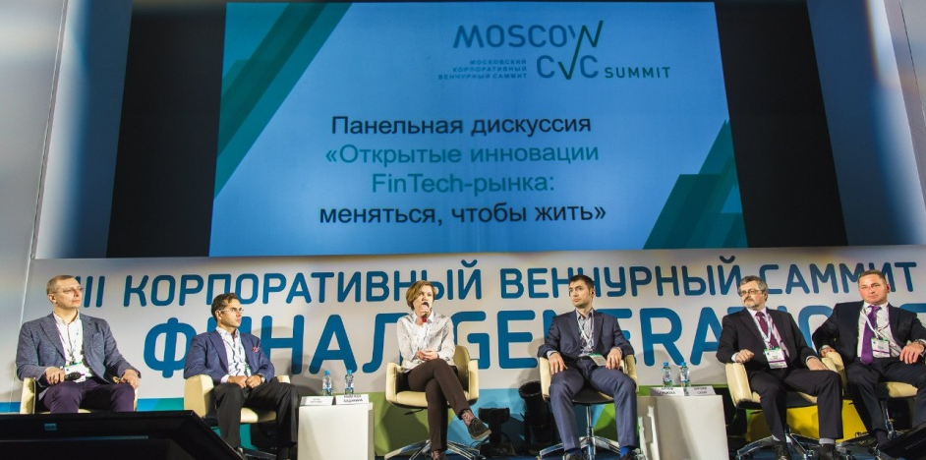
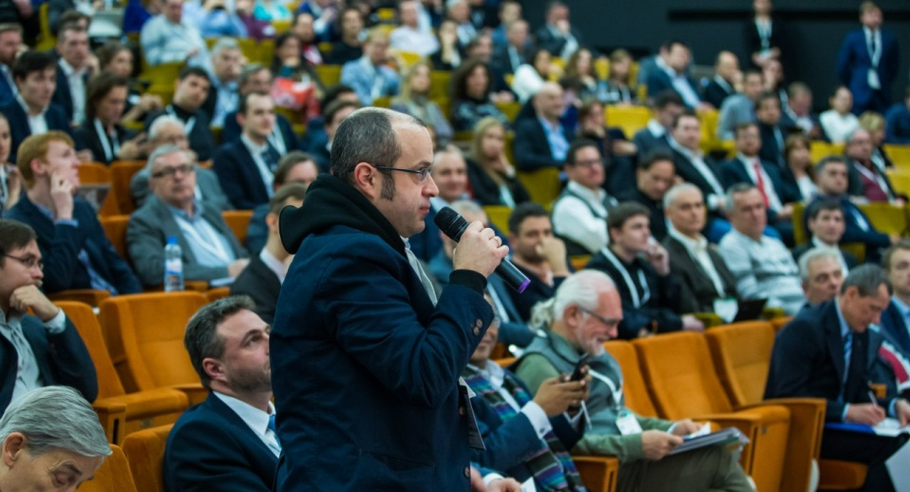
Что такое Generation S?
GenerationS - самый масштабный стартап-акселератор России и Восточной Европы. Проводится ОАО РВК с 2013 года.
В ходе акселератора лучшие проекты, отобранные по результатам многоступенчатой экспертизы, получают интенсивное развитие и широкие возможности по привлечению инвестиций.

Slide 6
Что такое РВК?
ОАО «РВК» — государственный фонд фондов и институт развития Российской Федерации, один из ключевых инструментов государства в деле построения национальной инновационной системы. ОАО «РВК» было создано в соответствии с распоряжением Правительства Российской Федерации в 2006 году. Основные цели деятельности ОАО «РВК» — стимулирование создания в России собственной индустрии венчурного инвестирования и значительное увеличение финансовых ресурсов венчурных фондов.

Slide 7
Номинации Generation S?
SmartCity
Технологии для жизни, «умный город»
BiotechMed
Биотехнологии и медицина
Oil&Gas Технологии и материалы в нефтегазовой сфере
Power&Energy
Современная энергогенерация
Aerospace Высокие технологии и промыш-ленные инструменты для авиакосмической отрасли
Robotics Автоматические и робототехнические комплексы и системы
Telecom Idea Информационно
-коммуникационные технологии

Slide 8
Приятности Generation S
Призовой фонд победителей составил 10 млн. рублей
Всего было вручено (в разных формах) около 160 млн рублей
Бесплатное участие в международных мероприятиях Испания, Финляндия, Сингапур и др.
До 30 проектов 2016 года пройдут федеральный акселератор Generation S.
Призовой фонд конкурса обещает быть еще более внушительным.

Slide 9
Что необходимо сделать, чтобы попасть на Generation S?
1. Подать заявку на участие в
Акселерационной программе «Взлетная полоса»
http://smp-partner.ru/projects/vzletnaya_polosa/
2. Пройти акселерацию в регионе
3. Стать лучшим проектом Взлетной полосы
3. Принять участие в Generation S по рекомендации организаторов ЯРОО СМП.

Slide 10
Мы - на связи
Регистрация до 12 июня 2016 года здесь:
http://smp-partner.ru/projects/vzletnaya_polosa/
Запишите 8-930-114-01-48 Анна Лебедева

